Slide 1
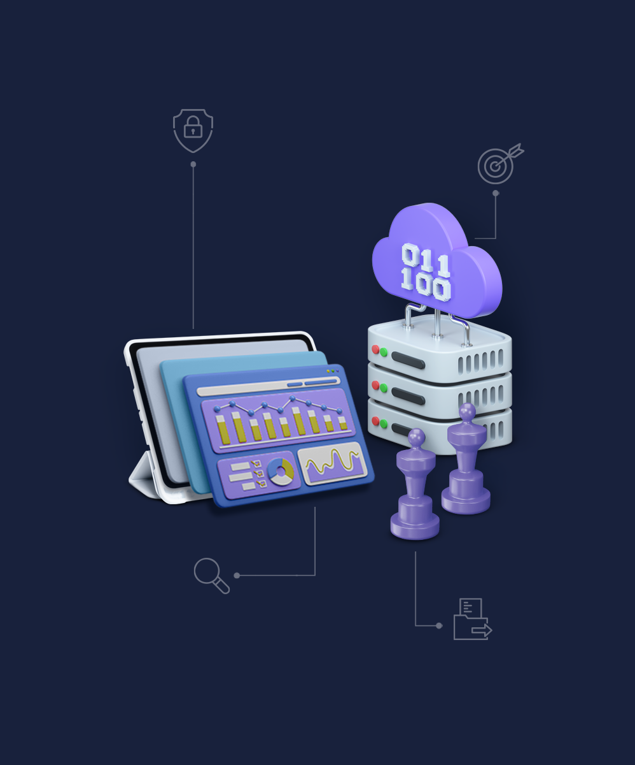
40062
DIRECCION ESTRATÉGICA DE DATOS
T02.
MODELOS DE NEGOCIO BASADOS EN DATOS
1. Análisis de casos de éxito
2. Ejemplos prácticos en diferentes industrias
3. Sesión de lluvia de ideas para identificar modelos de negocio
4. Planificación de implementación en empresas ficticias
5. Evaluación de la viabilidad y riesgos asociados

Slide 2
INTRODUCCIÓN
DE LA SESIÓN

Slide 3
INTRODUCCIÓN
Durante esta sesión lograrás:
Analizar casos de éxito en la implementación de la dirección estratégica de datos.
Explorar ejemplos prácticos en diversas industrias para comprender su aplicación.
Participar en una sesión de lluvia de ideas para identificar modelos de negocio.
Desarrollar un plan de implementación en empresas ficticias.
Evaluar la viabilidad y los riesgos asociados con la dirección estratégica de datos.

Slide 4
1.
ANÁLISIS DE CASOS DE ÉXITO

Slide 5

ANÁLISIS DE CASOS DE ÉXITO
DATAFORGE
Dataforge Consulting es una consultora chilena de analítica avanzada y datos, enfocada en darle a organizaciones una ventaja competitiva mediante la explotación del valor escondido en los datos generados por su negocio.
Notes:
https://dataforge.cl/empresa-financiera-numero-1-global-gobierno-datos/

Slide 6

ANÁLISIS DE CASOS DE ÉXITO
DATAFORGE
Problema: En Chile, uno de sus clientes en la industria financiera se enfrentaba a problemas de baja calidad de los datos, que impactaba múltiples áreas. El impacto se manifestaba en:
MARKETING:
Campañas menos efectivas y con el potencial de generar controversia en redes sociales
OPERACIONES: Errores que impedían una correcta cobranza y contactabilidad.
FINANZAS:
Afectación en los reportes y modelos de análisis.

Slide 7

ANÁLISIS DE CASOS DE ÉXITO
DATAFORGE
Resultado: El involucramiento de toda la organización en la estrategia de datos logró establecer prácticas permanentes en la empresa que generaron:
Un aumento del 75 % al 99 % en la calidad de los datos de marketing, con la respectiva mejora en el desempeño de campañas.
La filial en Chile se posicionó #1 a nivel global en los procesos de gobierno de datos en todas sus filiales internacionales.

Slide 8
2.
EJEMPLOS PRÁCTICOS EN DIFERENTES INDUSTRIAS

Slide 9

EJEMPLOS PRÁCTICOS EN DIFERENTES INDUSTRIAS
ADMINISTRACIÓN PÚBLICA
Mayor eficiencia y toma de decisiones informada.
Mejora en la calidad de los servicios públicos.
Aumento en la transparencia y rendición de cuentas.
Notes:
Mayor eficiencia y toma de decisiones informada: Al tener datos confiables, actualizados y accesibles, los responsables de la toma de decisiones pueden justificar sus acciones con información sólida. Esto permite identificar áreas de mejora, resolver problemas de forma ágil y eficiente, y aprovechar el uso de los recursos disponibles.
Mejora en la calidad de los servicios públicos: El establecimiento de un gobierno te permite mejorar la calidad de los servicios ofrecidos a los ciudadanos. Al analizar datos sobre las necesidades y preferencias de los usuarios, podemos desarrollar programas y políticas que se ajusten a sus necesidades
Aumento en la transparencia y rendición de cuentas: La DED fomenta la transparencia al brindar a los ciudadanos acceso a información importante sobre las acciones y decisiones del gobierno. Esto aumenta la confianza en las instituciones y simplifica la rendición de cuentas, ya que las organizaciones gubernamentales deben explicar cómo se manejan los datos y cómo se utilizan para tomar decisiones.
https://data-universe.org/ejemplos-de-gobierno-de-datos-en-la-administracion-publica-mejores-practicas-y-casos-de-exito/

Slide 10

EJEMPLOS PRÁCTICOS EN DIFERENTES INDUSTRIAS
GOBIERNO DE ARAGÓN
Mejorar la experiencia de los ciudadanos cuando usan los servicios públicos. Además, crear y adaptar aplicaciones de uso interno y externo, así como el rediseño de servicios para la ciudadanía y el desarrollo de nuevas herramientas digitales.
Notes:
El gobierno de Aragon
Trabaja para mejorar la experiencia de las personas cuando utilizan los servicios públicos.
Con ayuda de una consultora Hiberus Tecnología, su objetivo es el de mejorar el tratamiento e intercambio de datos en la administración pública de Aragón, así como facilitar a los diferentes organismos públicos la distribución y consulta de sus datos.
https://www.hiberus.com/crecemos-contigo/caso-de-exito-plataforma-integral-de-gobernanza-de-datos-para-el-gobierno-de-aragon/

Slide 11
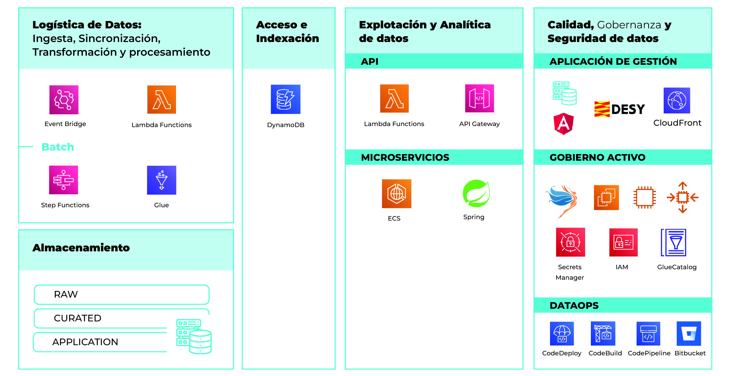

EJEMPLOS PRÁCTICOS EN DIFERENTES INDUSTRIAS
ESTRATEGIA
Implementar una plataforma cloud para la gestión de la información conllevó:
Tener un repositorio centralizado y escalable ante el creciente volumen de datos.
La unificación y normalización de la información de los diferentes organismos del gobierno de Aragón involucrados en el proyecto.
Notes:
Implementar una plataforma Cloud: Se busca unificar y normalizar la información más relevante de los diferentes organismos de la administración pública de la región de Aragón.
https://www.hiberus.com/crecemos-contigo/caso-de-exito-plataforma-integral-de-gobernanza-de-datos-para-el-gobierno-de-aragon/

Slide 12
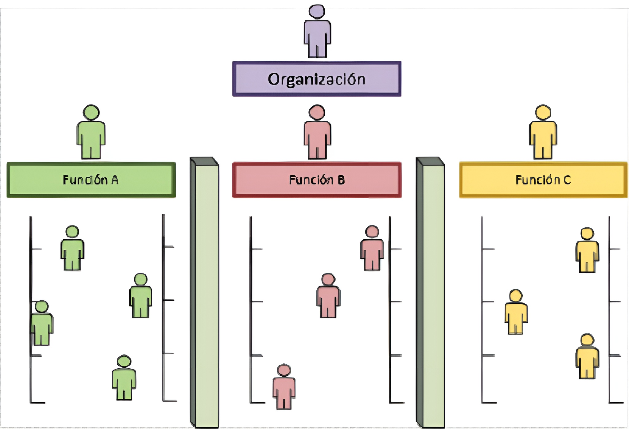
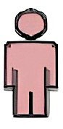
EJEMPLOS PRÁCTICOS EN DIFERENTES INDUSTRIAS
ESTRATEGIA
Definición de reglas de gobierno en todos los flujos de datos.
Organización
Función A
Función B
Función C
Requerimiento
Respuesta
Notes:
Definición de reglas de gobierno en todos los flujos de datos: Ayudó en controlar y gestionar los datos de cada uno de los procesos y unidades organizaciones.
https://www.hiberus.com/crecemos-contigo/caso-de-exito-plataforma-integral-de-gobernanza-de-datos-para-el-gobierno-de-aragon/

Slide 13
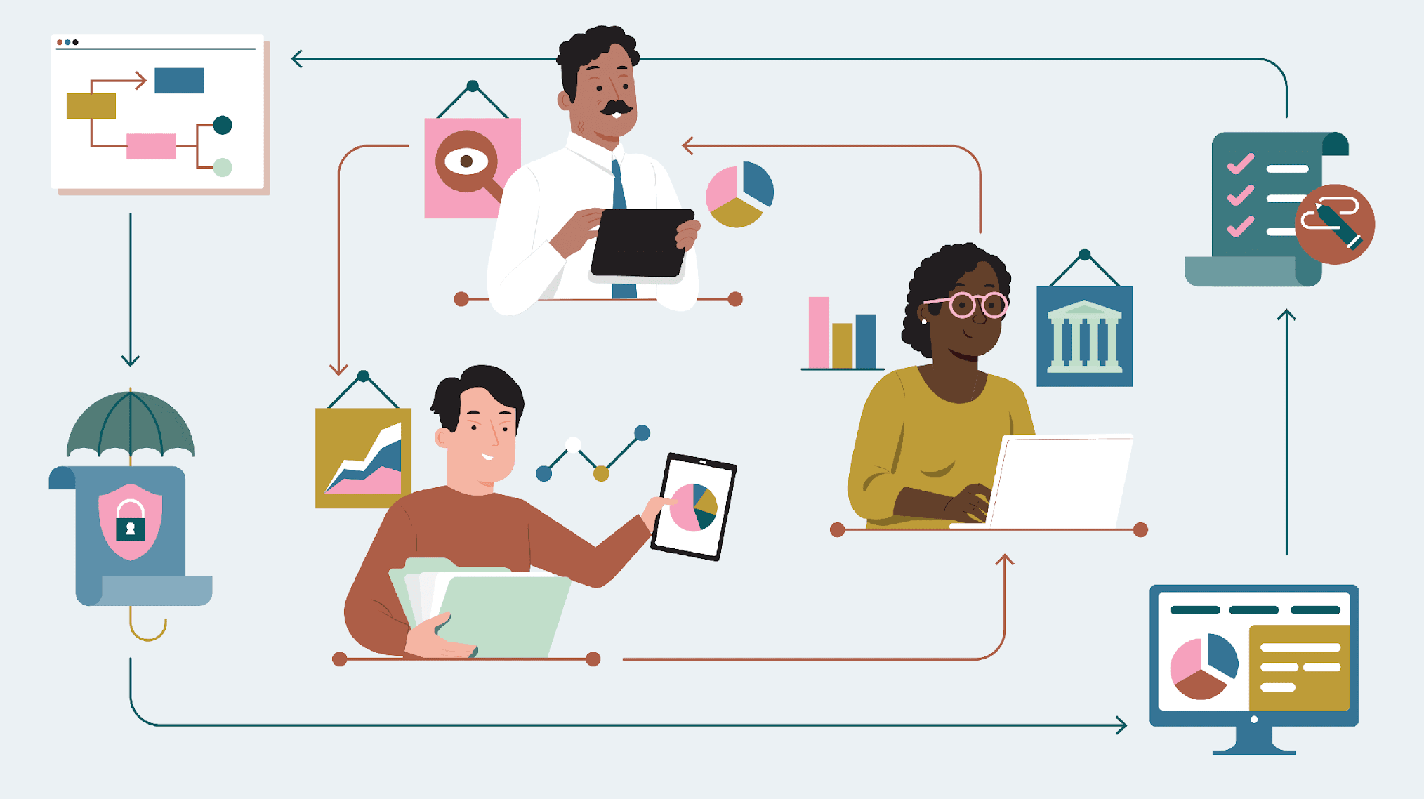
EJEMPLOS PRÁCTICOS EN DIFERENTES INDUSTRIAS
ESTRATEGIA
Aplicar controles de seguridad al acceso de la información, así como la protección de los datos personales cumpliendo con las normas regulatorias.
Notes:
Garantizar la seguridad, el flujo y distribución de los datos: Se definió reglas de gobierno a lo largo de todo el flujo de los datos para el control y gestión de los datos, así como los permisos de uso de los datos estén alineados con los estándares de seguridad que marca el cliente.
https://www.hiberus.com/crecemos-contigo/caso-de-exito-plataforma-integral-de-gobernanza-de-datos-para-el-gobierno-de-aragon/

Slide 14

EJEMPLOS PRÁCTICOS EN DIFERENTES INDUSTRIAS
RESULTADO
Garantizar la seguridad, el flujo y distribución de los datos.
Aumento en la transparencia y rendición de cuentas.
Notes:
https://www.hiberus.com/crecemos-contigo/caso-de-exito-plataforma-integral-de-gobernanza-de-datos-para-el-gobierno-de-aragon/

Slide 15
3.
SESIÓN DE LLUVIA DE IDEAS PARA IDENTIFICAR MODELOS DE NEGOCIO

Slide 16

SESIÓN DE LLUVIA DE IDEAS PARA IDENTIFICAR MODELOS DE NEGOCIO
CASO FABRICO
La empresa de fabricación "FabriCo" enfrenta desafíos en su cadena de suministro, como retrasos en la producción, ineficiencias en la logística y falta de visibilidad sobre el estado de los inventarios. Estos problemas están afectando la capacidad de la empresa para cumplir con los pedidos de manera oportuna y eficiente.

Slide 17

SESIÓN DE LLUVIA DE IDEAS PARA IDENTIFICAR MODELOS DE NEGOCIO
CASO FABRICO
¿Cuáles podrían ser las causas subyacentes de estos problemas?
¿Cómo afectan estos problemas a la eficiencia operativa y la rentabilidad de la empresa?
¿Cómo podrían los datos ayudar a mejorar la visibilidad de la cadena de suministro, optimizar la gestión de inventarios y reducir los tiempos de entrega?
¿Cómo podrían "FabriCo" garantizar la seguridad y privacidad de los datos mientras comparte información con unidades internas y externas?

Slide 18

SESIÓN DE LLUVIA DE IDEAS PARA IDENTIFICAR MODELOS DE NEGOCIO
CASO FABRICO
¿Qué modelos de negocio puede desarrollar la empresa y qué áreas afectaría?
Notes:
Estimule el debate y la reflexión entre tus estudiantes sobre cómo utilizar la dirección estratégica de datos para mejorar la cadena de suministro y desarrollar modelos de negocio innovadores.
Plataforma de gestión de la cadena de suministro basada en datos: Desarrollar una plataforma de gestión de la cadena de suministro que recopile datos de múltiples fuentes, incluidos proveedores, fabricantes y puntos de venta, para proporcionar una visión integral y en tiempo real de toda la cadena de suministro.
Marketplace de datos de fabricación: Crear un marketplace donde "FabriCo" pueda compartir datos sobre sus productos, inventarios y capacidades de producción con proveedores, distribuidores y clientes externos. Esto facilitaría la colaboración y la toma de decisiones informadas en toda la cadena de suministro.

Slide 19
4.
PLANIFICACIÓN DE IMPLEMENTACIÓN

Slide 20
PLANIFICACIÓN DE IMPLEMENTACIÓN
Obtener una comprensión clara de la visión y los objetivos estratégicos de la empresa para alinear la dirección estratégica de datos con la estrategia general de la empresa.
Realizar una evaluación del estado actual de los datos de la empresa, incluida la calidad de los datos, la integridad, la disponibilidad y la seguridad.
Establecer objetivos claros y específicos para la gestión de datos, como mejorar la calidad de los datos, aumentar la accesibilidad o garantizar el cumplimiento normativo.
1
2
3
Notes:
Paso 1: Comprensión de la visión y estrategia empresarial, Obtener una comprensión clara de la visión y los objetivos estratégicos de la empresa para alinear la dirección estratégica de datos con la estrategia general de la empresa.
Paso 2: Evaluación del estado actual de los datos, Realizar una evaluación exhaustiva del estado actual de los datos de la empresa, incluida la calidad de los datos, la integridad, la disponibilidad y la seguridad.
Paso 3: Definición de objetivos y metas de datos, Establecer objetivos claros y específicos para la gestión de datos, como mejorar la calidad de los datos, aumentar la accesibilidad o garantizar el cumplimiento normativo.

Slide 21
PLANIFICACIÓN DE IMPLEMENTACIÓN
Crear un marco de gobierno de datos que defina roles, responsabilidades, políticas y procesos para la gestión efectiva de los datos en toda la empresa.
Seleccionar e implementar las tecnologías y herramientas adecuadas para respaldar la gestión y el gobierno de datos, como sistemas de gestión de datos maestros, herramientas de calidad.
Establecer un proceso de monitoreo continuo para evaluar el progreso hacia los objetivos establecidos y realizar ajustes según sea necesario.
4
5
6
Notes:
Paso 4: Desarrollo de un marco de gobierno de datos, Crear un marco de gobierno de datos que defina roles, responsabilidades, políticas y procesos para la gestión efectiva de los datos en toda la empresa.
Paso 5: Implementación de tecnología y herramientas, Seleccionar e implementar las tecnologías y herramientas adecuadas para respaldar la gestión y el gobierno de datos, como sistemas de gestión de datos maestros (MDM), herramientas de calidad de datos y soluciones de inteligencia empresarial.
Paso 6: Monitoreo y mejora continua
Establecer un proceso de monitoreo continuo para evaluar el progreso hacia los objetivos establecidos y realizar ajustes según sea necesario.
Fomentar una cultura de mejora continua en toda la empresa para garantizar que la dirección estratégica de datos siga siendo relevante y efectiva a lo largo del tiempo.

Slide 22
5.
EVALUACIÓN DE LA VIABILIDAD Y RIESGOS ASOCIADOS

Slide 23
EVALUACIÓN DE LA VIABILIDAD Y RIESGOS ASOCIADOS
EVALUACIÓN DE LA VIABILIDAD
1
Objetivos claros y alcance definido
2
Recursos Disponibles
3
Análisis costo beneficio
Notes:
1. Objetivos claros y alcance definido:
Se definen los objetivos específicos que se desean lograr con la implementación de la dirección estratégica de datos.
Se establece el alcance de la dirección estratégica de datos, determinando qué áreas de la organización se verán afectadas y qué recursos serán necesarios.
2. Recursos Disponibles:
Se evalúan los recursos financieros, humanos y tecnológicos disponibles para el proyecto.
Se determina si la empresa cuenta con los recursos necesarios internamente o si se requerirá inversión adicional.
3. Análisis costo-beneficio:
Se realizan análisis detallados de los costos asociados con la implementación, incluyendo costos iniciales y continuos.
Se identifican los posibles beneficios esperados, como mejoras en la eficiencia operativa, ahorro de costos y aumento de ingresos.

Slide 24
EVALUACIÓN DE LA VIABILIDAD Y RIESGOS ASOCIADOS
EVALUACIÓN DE LA VIABILIDAD
Tener los objetivos claros y un alcance bien definido ayudará a asegurar que los recursos se asignen adecuadamente y que se mantenga un enfoque claro en los resultados esperados.
Determinar si la empresa tiene los recursos necesarios internamente o si se necesitará buscar recursos externos para apoyar la implementación.
Realizar un análisis detallado de los costos asociados con la dirección de datos, incluidos los costos iniciales y los costos continuos de mantenimiento.
1
2
3

Slide 25
EVALUACIÓN DE LA VIABILIDAD Y RIESGOS ASOCIADOS
RIESGOS ASOCIADOS:
RIESGOS TÉCNICOS
INTEGRACIÓN DE SISTEMAS:
Existe el riesgo de problemas de compatibilidad entre sistemas existentes y nuevas soluciones de gestión de datos. Esto puede resultar en dificultades durante la integración y la transferencia de datos entre plataformas.
CALIDAD DE LOS DATOS:
La calidad de los datos puede verse comprometida durante la migración o la consolidación de bases de datos. La presencia de datos duplicados, inexactos o incompletos puede afectar negativamente la toma de decisiones basada en datos.

Slide 26

EVALUACIÓN DE LA VIABILIDAD Y RIESGOS ASOCIADOS
RIESGOS ASOCIADOS:
RIESGOS OPERATIVOS
RESISTENCIA AL CAMBIO:
El personal puede mostrar resistencia al adoptar nuevas prácticas y tecnologías relacionadas con la gestión de datos.
PROCESOS INEFICIENTES:
La implementación de nuevas soluciones de gestión de datos puede revelar deficiencias en los procesos operativos existentes que puede conllevar a ajustes en los procesos.
Notes:
Resistencia al Cambio: El personal puede mostrar resistencia al adoptar nuevas prácticas y tecnologías relacionadas con la gestión de datos.
La falta de capacitación adecuada y comunicación sobre los beneficios del cambio puede dificultar la aceptación y la adopción por parte del personal.
Procesos Ineficientes: La implementación de nuevas soluciones de gestión de datos puede revelar deficiencias en los procesos operativos existentes. Esto puede llevar a una interrupción temporal de las operaciones y requerir ajustes en los procesos para garantizar la eficiencia.

Slide 27

EVALUACIÓN DE LA VIABILIDAD Y RIESGOS ASOCIADOS
RIESGOS ASOCIADOS:
RIESGOS FINANCIEROS
PRESUPUESTO INSUFICIENTE:
La subestimación de los costos asociados con la implementación de la dirección estratégica de datos puede llevar a desviaciones presupuestarias y problemas financieros.
ROI NEGATIVO:
Existe el riesgo de que los beneficios esperados de la implementación no se materialicen en el tiempo esperado, lo que resulta en un ROI negativo.
Notes:
Presupuesto Insuficiente: La subestimación de los costos asociados con la implementación de la dirección estratégica de datos puede llevar a desviaciones presupuestarias y problemas financieros. Es importante realizar una planificación financiera detallada y considerar todos los costos involucrados.
Retorno de la Inversión (ROI) Negativo: Existe el riesgo de que los beneficios esperados de la implementación no se materialicen en el tiempo esperado, lo que resulta en un ROI negativo. Esto puede ocurrir si los objetivos del proyecto no están claramente definidos o si no se logran los resultados esperados.

Slide 28
CONCLUSIONES
DE LA SESIÓN

Slide 29
CONCLUSIONES DE LA SESIÓN
La planificación de la dirección estratégica de datos es fundamental para el éxito de cualquier iniciativa relacionada con la gestión y aprovechamiento de los datos en una organización.
La evaluación de viabilidad de la implementación de la dirección estratégica de datos es crucial para determinar si el proyecto es factible y beneficioso para la organización.
La evaluación de los riesgos asociados con la implementación de la dirección estratégica de datos es esencial para anticipar y mitigar posibles problemas.

Slide 30
BIBLIOGRAFIA
DE LA SESIÓN

Slide 31
BIBLIOGRAFÍA DE LA SESIÓN
DataForge. (s.f.). Empresa Financiera Número 1 Global - Gobierno de Datos. Recuperado de https://dataforge.cl/empresa-financiera-numero-1-global-gobierno-datos/
Data Universe. (s.f.). Ejemplos de Gobierno de Datos en la Administración Pública: Mejores Prácticas y Casos de Éxito. Recuperado de https://data-universe.org/ejemplos-de-gobierno-de-datos-en-la-administracion-publica-mejores-practicas-y-casos-de-exito/
García, D. (2023). Caso de Éxito: Plataforma Integral de Gobernanza de Datos para el Gobierno de Aragón. Recuperado de https://www.hiberus.com/crecemos-contigo/caso-de-exito-plataforma-integral-de-gobernanza-de-datos-para-el-gobierno-de-aragon/

